Slide 1
Экономика Армении: проблемы и прогнозы
Ваагн Хачатурян
Ереван 09.11.2015

Slide 2
Налогово-Бюджетные показатели
2014-2016гг.
Показатели | 2014г. факт | 2015г. прогноз | 2016г. проект
А. Млрд. драм
1. Доходы. всего | 1,094.1 | 1,191.5 |  | 1,183.0
В т.ч.
- Внутренные доходы | 1,079.6 | 1,165.6 |  | 1,152.8
Из них`
- доходы и гос.пошлина | 1,049.0 | 1,138.7 |  | 1,129.0
2. Расходы, всего | 1,187.4 | 1,305.6 |  | 1,373,7
Из них
- Текущие расходы | 1,068.7 | 1,196.4 |  | 1,244.4
-Операции с нефинансовыми активами | 118.7 | 109.2 |  | 129.3
3. Дефицит | 93.3 | 114.1 |  | 190.7
Б. Выраженный в процентах от ВВП
1. Доходы. всего | 22.59 | 24.48 |  | 21.74
Из них`
- Внутренные доходы | 22.29 | 23.95 |  | 21.18
Из них`
- доходы и гос.пошлина | 21.66 | 23.39 |  | 20.74
2. Расходы, всего | 24.52 | 26.82 |  | 25.24
В т.ч.
- Текущие расходы | 22.07 | 24.58 |  | 22.86
-Операции с нефинансовыми активами | 2.45 | 2.24 |  | 2.38
3. Дефицит | 1.92 | 2.34 |  | 3.5
ВВП՝ номинальный(млрд. драм) | 4,843.2 | 4,867.5 |  | 5,442.8

Slide 3
Доходы государственых бюджетов 2009-2016гг. по сравнению с 2008годом(учтена инфляция)

Slide 4
Размеры вклада отдельных отраслей экономики и прогнозируемого темпа роста реального ВВП

Slide 5
Государственный Долг РА 2014-2016 гг. (млн.дол.США)
Показатели | 2014թ | 2015թ | 2016թ
 | факт | ожидание | проект
Госыдарственный долг- всего | 4,441.5 | 5,122.0 | 5,565.0
В т.ч.`
Внешный долг | 3,785.2 | 4,489.0 | 4,818.0
Из них` Долг ЦБ | 440.0 | 518.0 | 553.0
Внутренный долг | 656.3 | 633 | 747.0

Slide 6
Государственный Долг РА (млн.дол.США) на конец года 2008-2016гг.

Slide 7
Основные макроэкономические показатели
Показатели | 2012 | 2013 | 2014 | 2015 | 2016
 | факт | факт. | факт | прогноз | прогноз
Номинальный ВВП, млрд.драм | 4266.5 | 4555.6 | 4843.2 | 5122.4 | 5442.8
Реальный ВВП, индекс | 107.2 | 103.3 | 103.5 | 102.5 | 102.2
Дефлятор ВВП | 98.8 | 103.4 | 102.7 | 103.2 | 104.0
Инфляция (12-месячная) % | 3.2 | 5.6 | 4.6 | 3.0 | 4.0
Инфляция (средняя, по сравнению с аналогичным периодом прошлого года.) % | 2.6 | 5.8 | 3.0 | 4.3 | 4.0

Slide 8
ВВП Армении 2008-2016гг;
(млн.дол.США)

Slide 9
Основные макроэкономические показатели
Показатели՝ Внешный сектор | 2012 | 2013 | 2014 | 2015 | 2016
 | факт. | факт. | факт. | прогноз | прогноз
Импорт товаров и услуг, млн.дол США | 5131 | 5365 | 5468 | 4634.3 | 4693.0
Экспорт товаров и услуг, млн.дол США | 1516 | 1636 | 1698 | 1621.7 | 1643.5
Импорт товаров , млн.дол США | 3628 | 3728 | 3754 | 3005.8 | 3081.0
Рост экспорта товаров, % | 5.9 | 7.9 | 3.8 | -4.5 | 1.3
Рост импорта товаров, % | 2.4 | 2.8 | 0.7 | -19.9 | 2.5
Текущий счет, млн.дол США | -1058 | -845 | -849 | -620.0 | -667.0
Процент в отношении ВВП
Товары и услуги, баланс | -20.8 | -19.9 | -18.5 | -13.3 | -13.8
Экспорт товаров и услуг | 27.5 | 28.4 | 28.5 | 30.4 | 30.1
Импорт товаров и услуг | 48.3 | 48.2 | 47.0 | 43.7 | 44.0
Торговый баланс | -19.9 | -18.8 | -17.7 | -13.0 | -13.5
Текущый счет(включая официальные трансферы | -10.0 | -7.6 | -7.3 | -5.8 | -6.2
Покритие импорта (месяцы) | 4.2 | 5.0 | 3.3 | 5.1 | 5.3

Slide 10
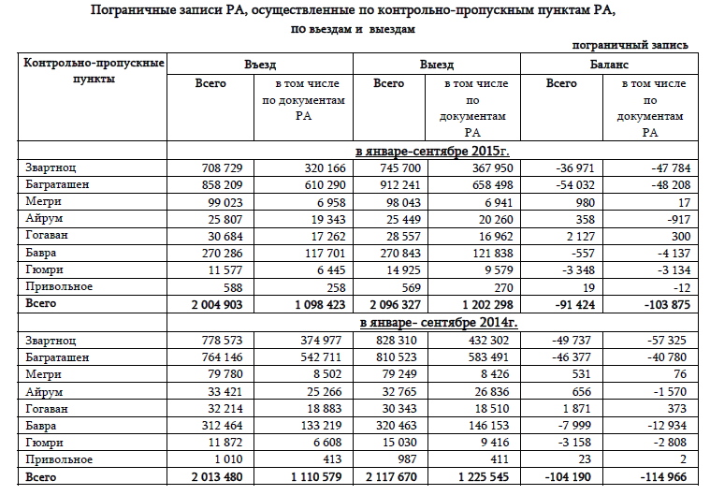
Валовой обьем внешнего пассажирооборота

